Slide 1
Le calcul en ligne
Formation de formateurs 15 mars 2017
Groupe départemental mathématiques - Seine-et-Marne

Slide 2
Objectifs de l’atelier
Comprendre les enjeux de l’apprentissage du calcul en ligne
Connaître les points de vigilance didactique
Disposer de pistes concrètes de mise en oeuvre.
Disposer d’éléments de progressivité
GDM 77

Slide 3
Situation 1
Cherchez plusieurs façons de calculer les opérations suivantes
1 236 + 67 =
53 -18 =
25 x 32 =
175 : 5 =
GDM 77

Slide 4
Mise en commun
Pourquoi faire chercher plusieurs stratégies?
Décider d’un temps et s’y tenir… pourquoi?
Quelle place du maître?
GDM 77

Slide 5
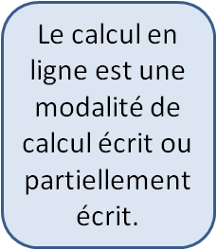
Calcul en ligne et calcul mental
GDM 77

Slide 6
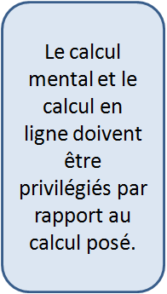
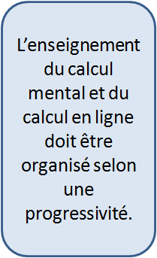
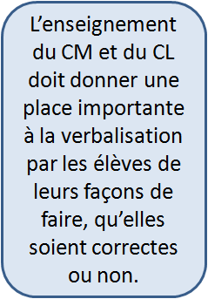
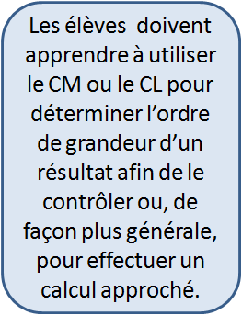
Les recommandations
GDM 77
Notes:
Bien insister sur l’antériorité du calcul en ligne sur le calcul posé...

Slide 7
Sur quoi s’appuient les stratégies?
Des connaissances sur:
ØUn ensemble de faits numériques disponibles en mémoire
ØUn ensemble de procédures s’appuient sur :
ØLes propriétés des opérations
ØLes décompositions
ØLes conventions mathématiques :
−Le sens et usage des parenthèses,
−Le sens du signe égal comme équivalence numérique,
GDM 77

Slide 8
Les faits numériques (calculs automatisés)
Au cycle 2 :
-Tables d’addition jusqu’à +5 (5+5) et appui sur les doubles pour les autres (8+7=7 et 7+1 ou 8 et 8-1),
-10 + ?,
- doubles jusqu'à 9 et 9 (nbs pairs:2n) et moitiés associées,
- compléments à 10,
GDM 77

Slide 9
Les faits numériques (calculs automatisés)
Au cycle 3 :
-Tables d’addition de 6 à 9 (9+8)?),
- Tables de multiplication par 2, 5, 4 et 3 ,
puis 6X6;6X7;6X8;7X7;7X8, 8X8 dans les deux sens (42=6x7). Les tables de 9, 10 et 11 ne s'apprennent pas par coeur.
- Les doubles de 11, 12, 15, 20, 25, 50 , moitiés associées
- Les décompositions de 60 (2x30; 3x20; 4x15)
en lien avec les fractions du disque horaire
- Quelques nombres premiers ( 1, 3, 5, 7, 11, 13, 17, 19 )
GDM 77
Notes:
Décomposition du cercle trigonométrique… servira aussi pour la représentation visuelle de certains nombres et de leurs liens entre eux...

Slide 10
Propriétés des opérations: La commutativité
De l’addition
3+57 = 57+3
De la multiplication
8x4 = 4x8
GDM 77

Slide 11
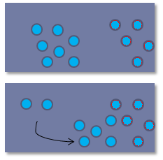
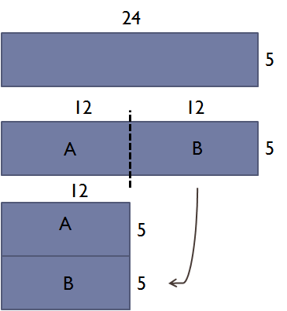
Propriétés des opérations: l’associativité
De l’addition
7+5 = 2+5+5 = 2+10
De la multiplication
24x5
=12x2x5
= 12x10
GDM 77

Slide 12
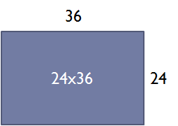
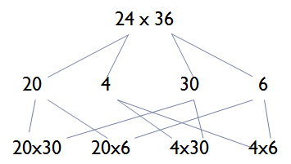
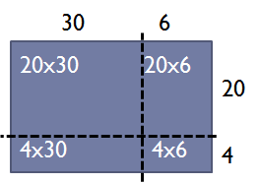
Propriétés des opérations: la distributivité
De la multiplication sur l’addition et la soustraction
24x36
= (20+4)x(30+6)
= (20x30)+(20x6)+(4x30)+(4x6)
GDM 77

Slide 13
Propriété des opérations: la distributivité
La distributivité de la division
Elle n’est vraie que dans un sens car on ne décompose que le dividende
(ici en deux multiples de 8)
536:8 = (480+56):8 = (480:8)+(56:8)
GDM 77

Slide 14
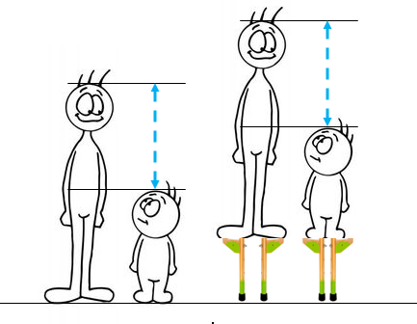
Propriétés des opérations: La variation simultanée dans la soustraction
On ne change pas la valeur d’une différence si on ajoute ou soustrait le même nombre aux deux termes de l’opération.
43-19 = (43+1)-(19+1) = 44-20
43-22 = (43-2)-(22-2) = 41-20
+1
GDM 77

Slide 15
Les décompositions
ØEnumérative :
7 = 6+1 = 5+2 = 4+3
24 = 1x24 = 2x12 = 3x8 = 4x6 = 6x4 = 8x3 = etc.
ØStratégique :
−compléments à un nombre : 142-86 = 4+10+42 = 56 (droite graduée)
−Multiples d’un diviseur : 228:3 = (210+18):3 = (210:3)+(18:3)
−Recours à l’associativité : 5x36 = 5x4x9 = 20x9
ØEn unités de numération (ou sous unité : 5)
147+24 = 100+40+7+20+4 = 100+40+20+7+4=100+60+11
7+6 = 5+2+5+1 = 5+5+2+1 = 10+3
GDM 77

Slide 16
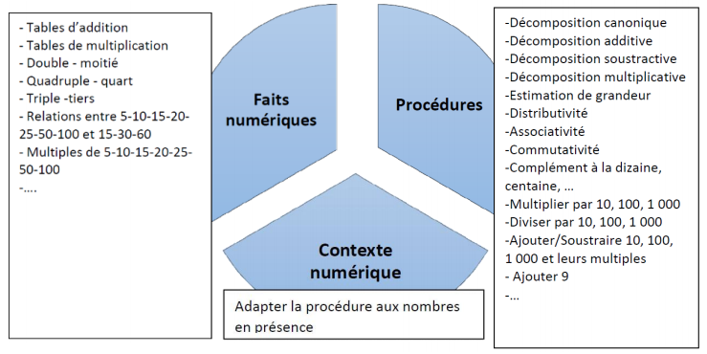
Synthèse...
GDM 77

Slide 17
Les conventions d’écriture
Il faut que l’enseignant les connaisse. (parenthésage, priorités opératoires, retour à la ligne…)
et si un élève écrit ...
523 ‒ 57 = 523 ‒ 20 = 503 ‒ 40 = 463 ‒ 3 = 460 ‒ 4 = 456
C’est un écrit transitoire donc, comme pour la production d’écrit, un seuil de tolérance doit être accordé ( signe = et les parenthèses… ).
Pour distinguer ces écrits transitoires de calcul des écrits institutionnels, le professeur pourra faire travailler les élèves sur un support dédié (exemple cahier de recherche).
GDM 77

Slide 18
Situation 2
Calculez rapidement! Vous pouvez écrire.
6x5=
6x15=
66x5=
66x15=
GDM 77

Slide 19
Mise en commun...
Quelle(s) différence(s) entre cette situation et la précédente?
Pourquoi choisir l’une ou l’autre du point de vue de(s) (l’)objectif(s) d’apprentissage?
GDM 77
Notes:
objectifs ciblés ou non?

Slide 20
Les enjeux du calcul en ligne:
Un langage écrit, support de la pensée
Donne du sens à la numération plus qu’un tableau (de conversion).
25m=25X1m=25x100cm=2500cm
Préparer les développements algébriques
plusieurs écritures un seul nombre
GDM 77

Slide 21
Points de vigilance didactique:
Tous les nombres ne se valent pas!
1 2 3
4=2X2
5
6=3X2
7
8=4X2= 2X2X2;
9=3X3;
10=2X5;
11
12 = 2X6=3X4=3X2X2
13
14=2X7;
15=3X5;
16=4X4=2X8=2x2x4;
17
18=2X9=2X3X3=6X3,
19
20=2X10=4X5;
...
60=2X30=4X15=6X10=5X12=3X20 : 60 a 10 diviseurs !
GDM 77

Slide 22
Stratégies d’enseignement
Recours quotidien car langage écrit support d’explicitation des procédures
Activités spécifiques quotidiennes et courtes
Les objectifs:
Ciblés sur l’utilisation d’une procédure
Filés sur une variété de procédures
Progression pensée sur le cycle des
faits numériques à automatiser
procédures à mobiliser
GDM 77

Slide 23
Stratégie d’enseignement: Comment différencier?
Les nombres étudiés ne se valent pas (grandeur, premiers ou non, etc.)
Le nombre de calculs
Le temps imparti pour les calculs
Les outils selon l’objectif:
- étayage des faits numériques via des tables fournies, des doubles, les compléments à 10, …etc.
- étayage des procédures avec proposition de décompositions, schéma des propriétés des opérations...etc.
GDM 77

Slide 24
Stratégie d’enseignement: correction ou mise en commun?
- La correction apporte une solution avec explicitations de la démarche utilisée. L’objectif est l’émergence de “ LA réponse, se centre sur une démarche unique.
- La mise en commun offre un moment d’échanges, de confrontation des différentes propositions. L’objectif est d’inventorier et de comparer y compris pour les stratégies inoppérantes. Ce temps privilégie l’oral, ne se centre pas et ouvre sur différents possibles.
Elle induit une analyse des erreurs et un partage des procédures (explicitation / comment ? -argumentation / pourquoi ?)
GDM 77

Slide 25
Stratégie d’enseignement: Le rôle de l’enseignant
AVANT (Préparation de la mise en commun) :
- Analyser l’ensemble des productions (circulation de l’enseignant)
- Fixer un objectif à la mise en commun et définir un ordre de traitement des propositions retenues.
PENDANT :
- Gérer les prises de parole des élèves (ne pas prendre position, rester médiateur des échanges, faire reformuler, garantir la qualité langagière…)
- Conclure en reprenant les propos des élèves
APRÈS :
- Décider d’une phase de conclusion ou d’une relance éventuelle de la recherche ou du recours à une situation voisine destinée à tous, ou bien seulement à certains en effectuant des choix de différenciation
GDM 77

Slide 26
Stratégies d’enseignement: éléments de progression
Au cycle 1
des collections inférieures ou égales à 10.
quantifier (compter décompter surcompter), décomposer, recomposer
= Premiers éléments de calcul.
Mais attention aux écritures! Pas de signes + ou -, écritures chiffrées des nombres représentant les collections en jeu:
exemple:
4
3
7
GDM 77

Slide 27
Stratégies d’enseignement: éléments de progression
Au cycle 2
Articulé avec le calcul mental,
Complexification progressive et différenciée, en jouant sur :
taille des nombres,
variété des décompositions accessibles,
interrelations entre les nombres,
connaissances de faits numériques des élèves…
Progressivement, une plus grande variété de procédures de calculs élémentaires et de faits numériques est mobilisée
GDM 77

Slide 28
Stratégies d’enseignement: éléments de progression
Au cycle 3
La complexification différenciée se poursuit comme en CE2 en intégrant en plus:
nature des nombres
différentes écritures (fraction décimale, décompositions, écriture à virgule)
En fin de cycle, on tend progressivement vers un calcul organisé en une seule ligne, utilisant si nécessaire des parenthèses. La capacité à écrire de telles expressions numériques prépare les attendus du cycle 4 liés à la production d’expressions littérales et à la mise en équation de problèmes.
GDM 77

